Slide 1



CHÀO MỪNG CÁC EM
ĐẾN VỚI BÀI HỌC NGÀY HÔM NAY!

Slide 2




KHỞI ĐỘNG
NHIỆM VỤ 1: TỔ CHỨC TRÒ CHƠI TÌM TỪ KHÓA
Từ khóa 1: CẤM ĐÁNH BẠC
Từ khóa 3: CẤM HÚT THUỐC
Từ khóa 2: CẤM ĐUA XE
Từ khóa 4: CẤM UỐNG RƯỢU

Slide 3



BÀI 11: PHÒNG, CHỐNG
TỆ NẠN XÃ HỘI

Slide 4


KHỞI ĐỘNG
NHIỆM VỤ 1:
QUAN SÁT TRANH VÀ TRẢ LỜI CÂU HỎI
Em hãy quan sát các bức tranh trong SGK tr.56 và cho biết ý nghĩa của các khẩu hiệu.

Slide 5
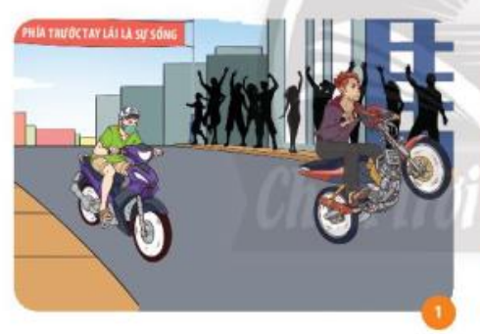


Phía trước tay lái là sự sống:
Hãy tham gia giao thông một cách an toàn để bảo tính mạng của bản thân và những người tham gia giao thông khác.
01
Bài trừ tệ nạn mại dâm:
Lên án tệ nạn mại dâm và kêu gọi mọi người hãy cùng nhau bài trừ vì mại dâm đem đến rất nhiều hệ lụy cho bản thân, gia đình và xã hội.
02

Slide 6
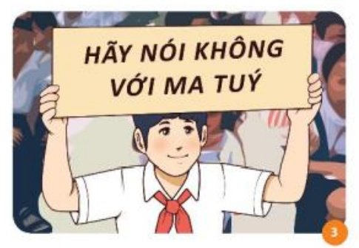

Hãy nói không với ma túy:
Mọi người hãy tránh xa ma túy, hãy nói không với ma túy trong bất kì hoàn cảnh nào.
03
Chung tay phòng chống tệ nạn xã hội
Mọi người hãy cùng nhau hành động chung tay để phòng, chống tệ nạn xã hội.
04

Slide 7



NỘI DUNG BÀI HỌC
1. Quy định của pháp luật
2. Trách nhiệm của học sinh

Slide 8


1. Quy định của pháp luật về phòng, chống tệ nạn xã hội

Slide 9


THẢO LUẬN CẶP ĐÔI
Đọc thông tin 1, 2 SGK tr.57, 58
Trả lời câu hỏi:
1. Theo quy định của pháp luật về phòng, chống tệ nạn xã hội, những hành vi nào không được làm đối với cá nhân?
2. Nhân vật Nguyễn T đã vi phạm quy định về phòng, chống tệ nạn xã hội nào và sẽ bị pháp luật xử lí như thế nào?

Slide 10



Thông tin 1: Hành vi không được làm đối với cá nhân
Sử dụng, tổ chức sử dụng trái phép chất ma túy; cưỡng bức, lôi kéo người khác sử dụng trái phép chất ma túy; chứa chấp, hỗ trợ việc sử dụng trái phép chất ma túy.
Sản xuất, tàng trữ, vận chuyển, mua bán phương tiện, dụng cụ dùng vào việc sản xuất hoặc sử dụng trái phép chất ma túy.
Đánh bạc và tổ chức đánh bạc dưới mọi hình thức.
Mại dâm, dụ dỗ hoặc dẫn dắt mại dâm.

Slide 11


Thông tin 2
Nhân vật T đã vi phạm quy định về phòng, chống tệ nạn xã hội: Tổ chức đánh bạc, đánh bạc dưới hình thức cá độ bóng đá và cho vay nặng lãi.
Nhân vật T sẽ bị phạt từ 1 000 000 đồng đến 2 000 000 đồng cho hành vi đánh bài và tổ chức đánh bài.

Slide 12


Nếu phát hiện ra những người thực hiện hành vi vi phạm pháp luật, em sẽ xử lí như thế nào?
Báo cáo ngay cho người lớn, công an địa phương hoặc cơ quan, người có thẩm quyền.

Slide 13

KẾT LUẬN
Để phòng, chống tệ nạn xã hội, pháp luật nước ta quy định
Cấm đánh bạc dưới bất cứ hình thức nào, nghiêm cấm tổ chức đánh bạc.
Nghiêm cấm sản xuất, tàng trữ, vận chuyển, mua bán, sử dụng, tổ chức sử dụng, cưỡng bức, lôi kéo sử dụng trái phép chất ma tuý. Người nghiện ma tuý bắt buộc phải cai nghiện.
Nghiêm cấm hành vi mại dâm, dụ dỗ hoặc dẫn dắt mại dâm.
Trẻ em không được đánh bạc, uống rượu, hút thuốc và dùng chất kích thích có hại cho sức khoẻ. Nghiêm cấm lôi kéo trẻ em đánh bạc, cho trẻ em uống rượu, hút thuốc, dùng chất kích thích.

Slide 14




Slide 15



Slide 16
2. TRÁCH NHIỆM CỦA
HỌC SINH

Slide 17

THẢO LUẬN CẶP ĐÔI
Đọc tình huống SGK tr.58 và trả lời câu hỏi:
Tại sao Trường THCS M tổ chức “Lễ phát động và tuyên truyền về phòng, chống tệ nạn xã hội trong nhà trường ?
Em có đồng ý với quan điểm của bạn H không? Vì sao?
Nếu là học sinh Trường THCS M, em sẽ tham gia hoạt động này với tinh thần như thế nào? Tại sao?

Slide 18


Trường THCS M tổ chức "Lễ phát động và tuyên truyền về phòng, chống tệ nạn xã hội trong nhà trường” vì mục đích: nâng cao nhận thức cho GV, HS về hiểm họa tác hại của tệ nạn xã hội đối với bản thân, gia đình và xã hội.
Không đồng ý với quan điểm của H.
HS là một trong những đối tượng dễ bị lôi kéo vào các tệ nạn xã hội. Tham gia các hoạt động giúp HS có thêm kiến thức, hiểu biết về phòng, chống các tệ nạn xã hội.

Slide 19



Nếu là HS trường THCS M, em sẽ:
Tham gia hoạt động với tinh thần hưởng ứng cao nhất.
Khi tham gia các hoạt động đó, HS sẽ được trang bị kiến thức để tránh xa những tệ nạn xã hội, có các biện pháp bảo vệ bản thân khỏi sự cám dỗ của những tệ nạn xã hội đó.

Slide 20
3. ĐỒNG Ý HAY KHÔNG ĐỒNG Ý VỚI Ý KIẾN. GIẢI THÍCH

Slide 21

THẢO LUẬN 4 NHÓM
Em đồng ý hay không đồng ý với những ý kiến nào sau đây? Vì sao?
a. Thấy người buôn bán ma tuý nên lờ đi, coi như không biết.
b. Không mang hộ đồ vật của người khác khi không biết rõ đồ vật ấy, cho dù được trả tiền.
c. Tuyệt đối không giao tiếp với người nghiện ma tuý vì sẽ bị lôi kéo và mang tiếng xấu.

Slide 22


THẢO LUẬN 4 NHÓM
Em đồng ý hay không đồng ý với những ý kiến nào sau đây? Vì sao?
d. Ma tuý, mại dâm là con đường dẫn đến lây nhiễm HIV/AIDS.
đ. Hành vi tổ chức đánh bạc, đua xe ăn tiền là hành vi trái pháp luật.

Slide 23
Đồng ý | Không đồng ý
- Đồng ý với ý kiến b: khi không biết rõ đồ vật ấy là gì không nên mang hộ đồ. Nếu như trong túi đồ ấy có ma túy thì ta sẽ trở thành người vận chuyển ma túy cho các đối tượng xấu. - Đồng ý với ý kiến d: ma túy, mại dâm là hai trong những con đường dẫn đến lây nhiễm căn bệnh thế kỉ HIV/AIDS. - Đồng ý với ý kiến đ: hành vi tổ chức đánh bạc, đua xe ăn tiền là hành vi trái pháp luật, gây hậu quả nghiêm trọng cho bản thân, gia đình và xã hội. | - Không đồng ý với ý kiến a: nếu làm như vậy sẽ tiếp tay cho các đối tượng thực hiện hành vi vi phạm pháp luật. - Không đồng ý với ý kiến c: Bị lôi kéo hay mang tiếng xấu là do bản thân chúng ta làm chủ. Cần có những kỹ năng để giúp người nghiện sớm hòa nhập với cộng đồng.

Slide 24



KẾT LUẬN
Trách nhiệm của học sinh:
Chăm chỉ học hành, rèn luyện đạo đức.
Sống giản dị, lành mạnh, tích cực rèn luyện thể thao.
Không uống rượu, đánh bạc, biết giữ mình, giúp đỡ nhau cùng tiến bộ.
Tuân thủ pháp luật Nhà nước, tích cực tham gia các hoạt động phòng, chống tệ nạn xã hội trong nhà trường và ở địa phương.

Slide 25
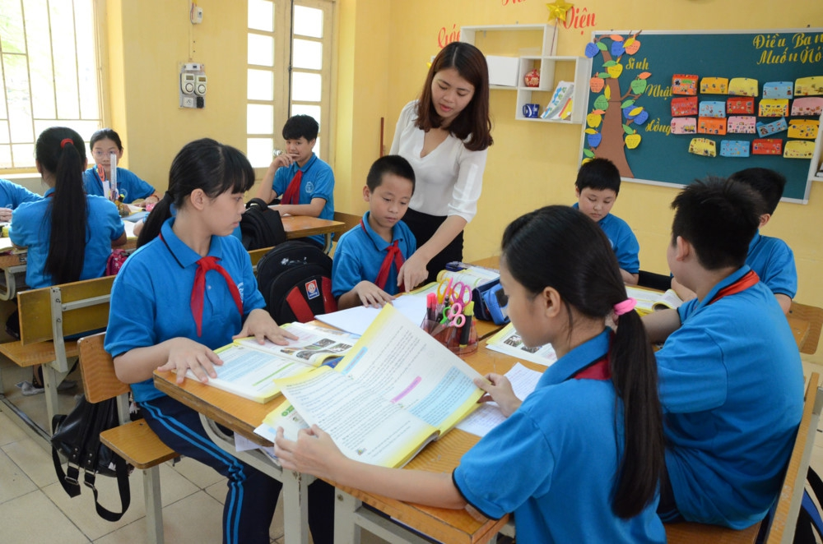
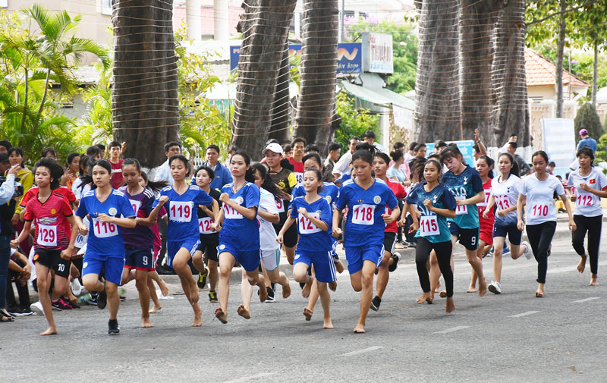

Slide 26



Slide 27




LUYỆN TẬP

Slide 28



NHIỆM VỤ 1: TRẢ LỜI
CÂU HỎI TRẮC NGHIỆM

Slide 29



Câu 1: Hành vi nào sau đây không vi phạm quy định của
Pháp lệnh về Phòng, chống mại dâm năm 2003?
A. Mua dâm
B. Môi giới mại dâm
C. Bán dâm
D. Tố cáo hoạt động mại dâm

Slide 30


Câu 2: Hành vi nào sau đây không vi phạm quy định của Luật Phòng, chống ma túy năm 2021?
A. Lôi kéo người khác sử dụng trái phép chất ma túy.
B. Hỗ trợ người nghiện ma túy.
C. Mua bán trái phép chất ma túy.
D. Xúi giục người khác sử dụng trái phép chất ma túy.

Slide 31



Câu 3: Hành vi nào sau đây vi phạm quy định của Luật Trẻ em năm 2016 về phòng, chống tệ nạn xã hội?
A. Cho trẻ em sử dụng rượu bia.
B. Cung cấp các dịch vụ học tập.
C. Bình đẳng về cơ hội học tập.
D. Tham gia các hoạt động văn hóa.

Slide 32


Câu 4: Em không đồng tình với ý kiến nào dưới đây?
A. Phòng, chống tệ nạn xã hội là trách nhiệm của toàn dân.
B. Để phòng, chống tệ nạn xã hội, chỉ cần nhắc nhở để mọi người thay đổi hành vi.
C. Để phòng, chống tệ nạn xã hội, cần thực hiện nghiêm túc các quy định của pháp luật
D. Để phòng, chống tệ nạn xã hội, nên thực hiện lối sống lành mạnh, an toàn.

Slide 33


Câu 5: Theo em, hành vi nào sau đây vi phạm pháp luật về phòng, chống tệ nạn xã hội?
A. Cùng bạn học tập.
B. Tố cáo người buôn bán ma túy.
C. Chơi bài ăn tiền.
D. Tuyên truyền chống mê tín, dị đoan.

Slide 34
NHIỆM VỤ 2: TRẢ LỜI
CÂU HỎI BÀI TẬP SGK

Slide 35


Bài tập 1 - THẢO LUẬN 6 NHÓM
Nhóm 1, 2:
Đọc Tình huống 1 SGK tr.59 và trả lời câu hỏi:
Em có nhận xét gì về việc làm của học sinh?
Theo em, H quyết định như thế nào là phù hợp.

Slide 36

Bài tập 1 - THẢO LUẬN 6 NHÓM
Nhóm 3, 4:
Đọc Tình huống 2 SGK tr.60 và trả lời câu hỏi:
Em có nhận xét gì về hành vi cả độ của anh A?
Anh A có phải chịu trách nhiệm trước pháp luật không? Vì sao?

Slide 37
Bài tập 1 - THẢO LUẬN 6 NHÓM
Nhóm 5, 6:
Đọc Tình huống 3 SGK tr.60 và trả lời câu hỏi:
Em có đồng tình với ý kiến cho rằng K là chủ mưu, còn T và H là vô tội không? Vì sao?
Em sẽ làm gì nếu biết bạn của mình sử dụng ma túy?

Slide 38
TÌNH HUỐNG 1:
Việc làm của H là sai: H đã dùng tiền đóng học phí để chơi trò chơi điện tử, có ý định mang một túi nhỏ ma túy đi giao. Đây là hành vi vi phạm pháp luật.
H nên từ chối người đó và báo cáo sự việc ngay với cơ quan chức năng. Sau đó, H nên về nhà và nhận lỗi với bố mẹ vì đã dùng hết tiền đóng học phí để đi chơi trò chơi điện tử.

Slide 39
TÌNH HUỐNG 2:
Hành vi cá độ của anh A vi phạm pháp luật và gây ra cho anh A rất nhiều hệ quả như: rơi vào cảnh nợ nần, mất việc làm, tan vỡ hạnh phúc gia đình,…
Anh A phải chịu trách nhiệm trước pháp luật vì hành vi cá độ: bị phạt tiền từ 1 000 000 đến 2 000 000 đồng đối với hành vi đánh bạc dưới hình thức cá cược ăn tiền.

Slide 40
TÌNH HUỐNG 3:
Không đồng tình với ý kiến cho rằng K là chủ mưu, còn T và H là vô tội: tất cả các hành vi cờ bạc, ma túy đều là hành vi vi phạm pháp luật, bị xử phạt theo quy định của pháp luật.
Nếu bạn của em sử dụng ma túy, em sẽ khuyên bạn nên bỏ ngay ma túy và báo ngay cho gia đình bạn để có hướng can thiệp kịp thời.

Slide 41
THẢO LUẬN CẶP ĐÔI
Em hãy đưa ra cách giải quyết phù hợp
và hiệu quả trong các trường hợp sau đây:
a. Một người bạn của em vào quán Internet chơi điện tử cá độ ăn tiền.
b. Một người rủ em thử sử dụng thuốc lắc
c. Một người nhờ em mang đồ vật không rõ được gói kín khi đi qua trạm Công an giao thông.

Slide 42



a. Khuyên bạn không được làm như vậy nữa. Đây là hành vi vi phạm pháp luật. Nếu bị phát hiện sẽ bị pháp luật xử phạt theo quy định.
b. Từ chối ngay và khuyên bạn không nên sử dụng thuốc lắc vì đây là hành vi vi phạm pháp luật sẽ dẫn đến hậu quả khôn lường.
c. Từ chối vận chuyển đồ vật đó. Khi đến trạm Công an giao thông sẽ báo cáo ngay với công an để điều tra về túi đồ đó.

Slide 43
VẬN DỤNG

Slide 44

Bài tập 1
Dựa trên các quy định của pháp luật về phòng, chống tệ nạn xã hội, em hãy thiết kế một tờ rơi nhằm tuyên truyền, giáo dục cho học sinh.

Slide 45
Bài tập 2: THẢO LUẬN NHÓM
Lên ý tưởng và trình bày trước lớp một tiểu phẩm ngắn với chủ đề “Nói không với tệ nạn xã hội”

Slide 46
HƯỚNG DẪN VỀ NHÀ
1. Ôn lại kiến thức đã học
2. Làm bài tập Sách bài tập GDCD 7
3. Đọc và tìm hiểu trước Bài 12

Slide 47
CẢM ƠN CÁC EM ĐÃ LẮNG NGHE
HẸN GẶP LẠI CÁC EM!

